Slide 1
Memorias ---
Cevap

Slide 5
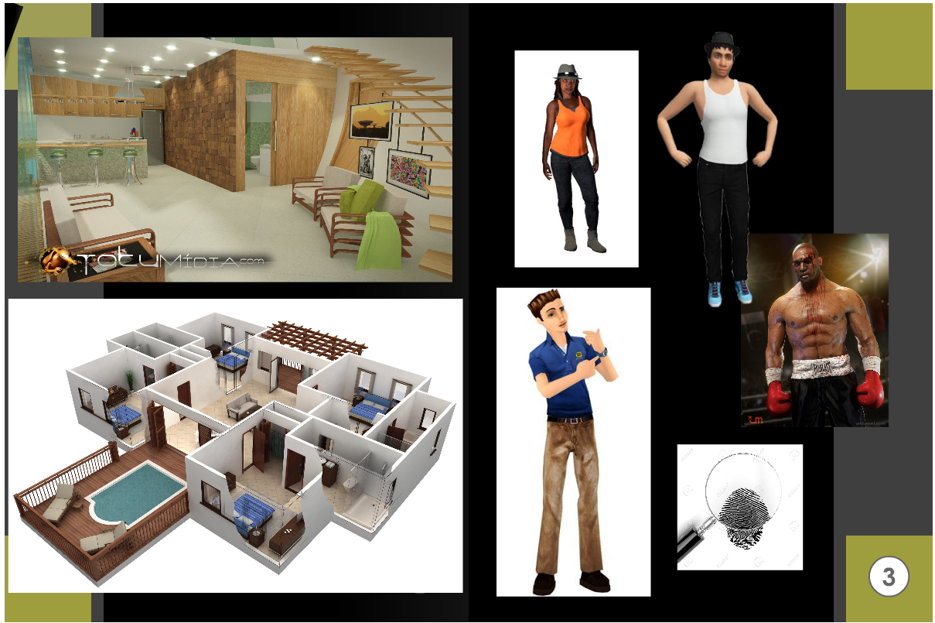
Humanoides casi perfectos
Escenarios casi reales

Slide 6
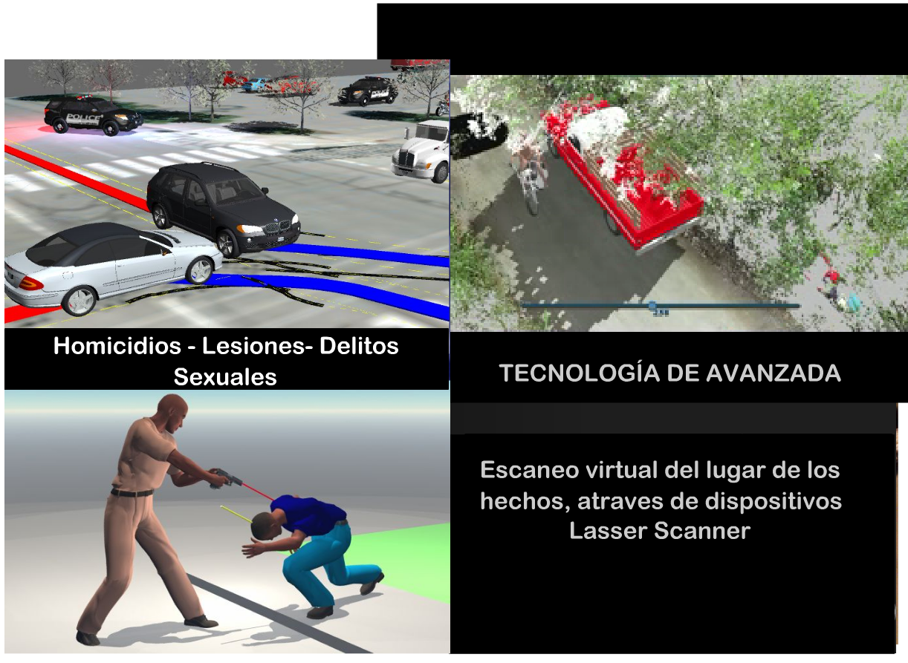

Slide 7
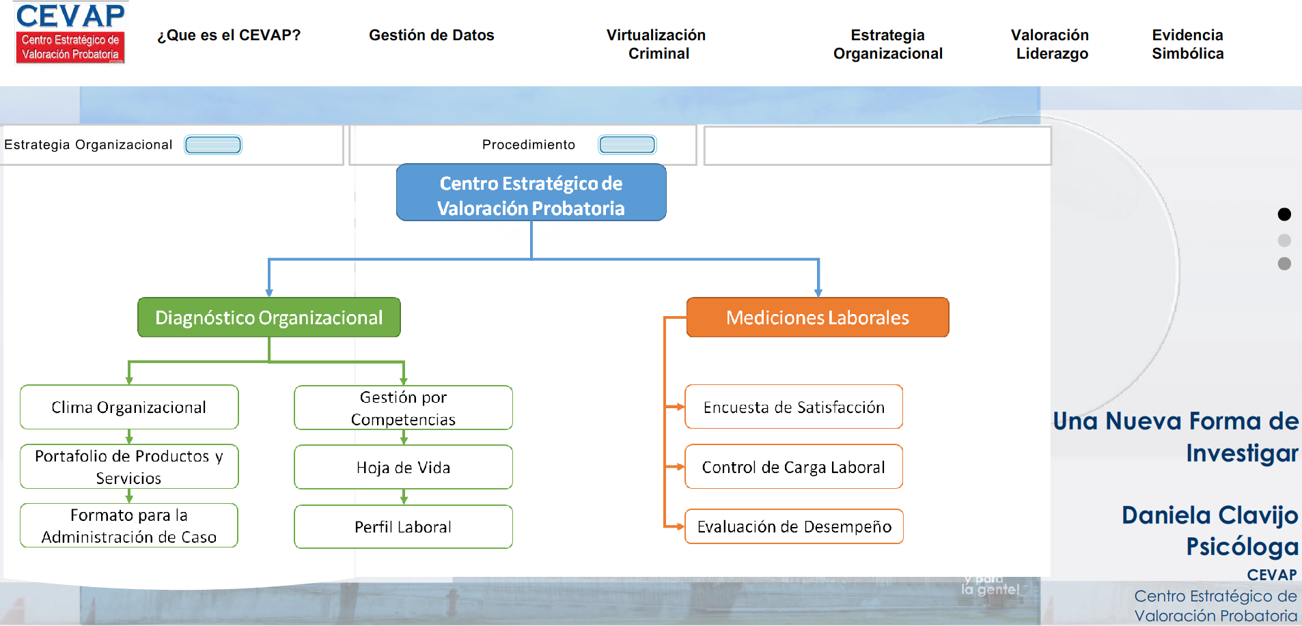

Slide 8
